Slide 2


Особенности выбора и использования продукции Rittal в промышленности.
Сергей Коробейников,
Менеджер по продажам ООО «РИТТАЛ»
ООО «Риттал» / Сентябрь 2014

Slide 3

По всему миру
Более 10000 сотрудников по всему миру
11 производств
64 дочерних предприятия
40 международных представительств

Slide 4
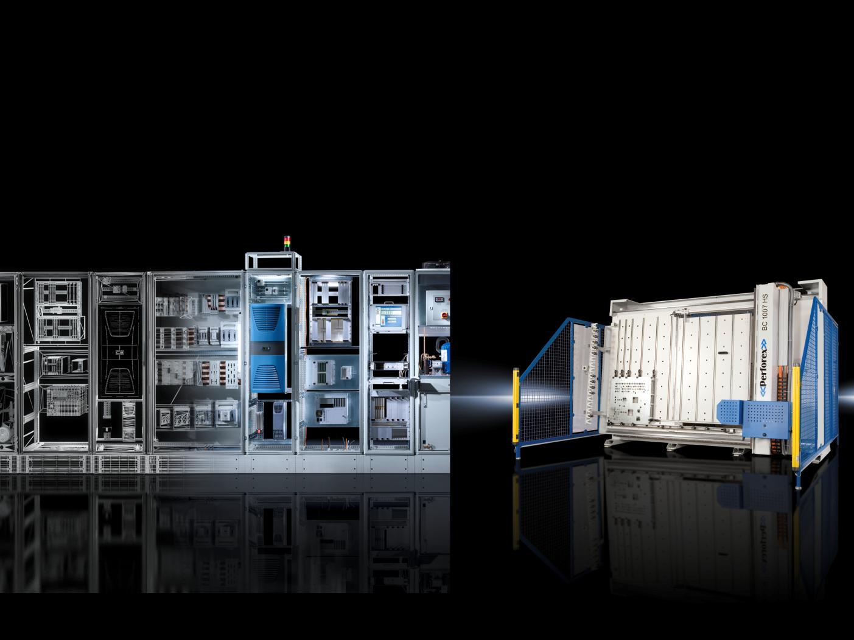



Slide 5













Промышленность 4.0 – создание добавленной стоимости
НОВИНКА
Проекти-рование
Компоненты системы
Компоновка/ интерфейс
Механ. обработка
Монтажные панели
Прокладка кабеля
Документация
DIN-рейки
Кабель-каналы
Компоненты
EPLAN Electric P8
EPLAN Data Portal
RiCAD 3D
RiTherm
Power Engineering
Корпуса
SV-продукты
SK-продукты
Комплек-тующие
EPLAN Electric P8
EPLAN Pro Panel
EPLAN Data Portal
Perforex
Пользователь
Averex
Электросхема
Кабельные журналы
Спецификации
Проверка констр.
Механическая конструкция
Паспорта
Расчет микро-климата
От инжиниринга до производства

Slide 6
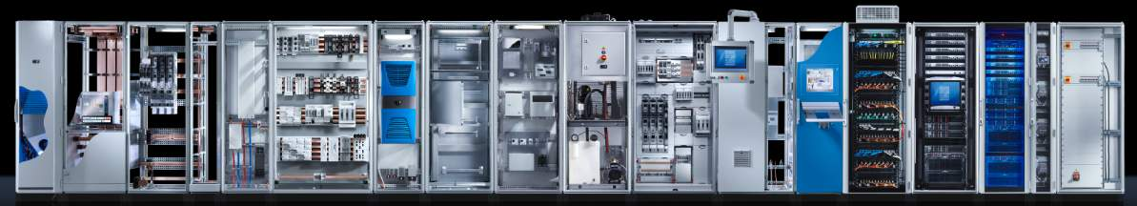
Обзор продукции
Системы модульных корпусов
Распред. шкафы
Компактные корпуса
Системы несущих рычагов и панели
Системы пультов
Нерж. сталь и отраслевые решения
Сетевые шкафы и стойки для серверов
IT-настенные корпуса
Корпуса Outdoor
Системы электрораспределения
Модульная система
для создания НКУ до 5500 A
Шинные системы для НКУ до 1600 А
Инсталляционные распределительные шкафы
Системы контроля микроклимата
Потолочные и настенные холодильные агрегаты
Чиллеры
Воздухо-воздушные / воздухо-водяные теплообменники
Вентиляторы
Обогреватели
IT-системы
Комплексные решения для ЦОД
Консультации
Строительство
Физическая безопасность
IT-охлаждение
IT-питание
Системы контроля
Совместимые комплектующие
Программное обеспечение
Сервис

Slide 7
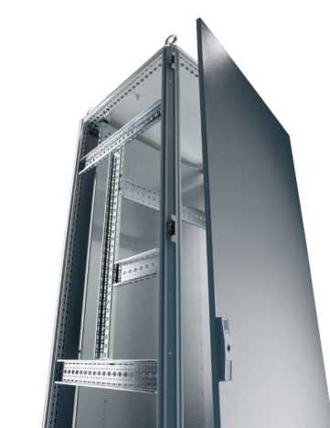







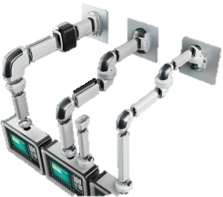


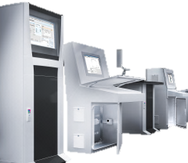


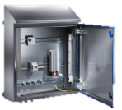
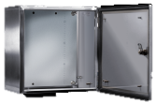

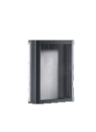
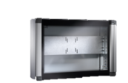
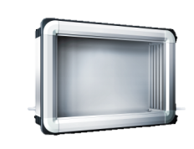
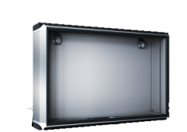
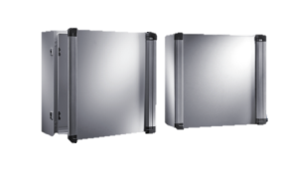
Системы модульных корпусов
Системы шкафов
Компактные корпуса
Компактные шкафы
Системы несущих рычагов
Системы пультов, PC, IW
Спец. требования
Командные панели

Slide 8
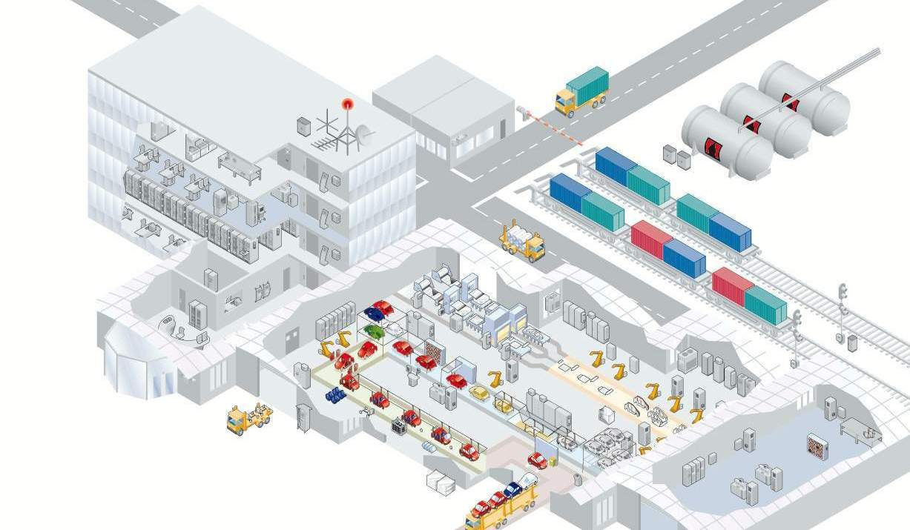
Системы модульных корпусов
Промышленное производство – применение корпусов
Системы модульных корпусов и комплектующие дают преимущество благодаря быстрому монтажу и адаптации к индивидуальным требованиям.
Высококачественные продукты + соответствующие комплектующие + монтаж по модульному принципу Превосходное экономичное решение
Настенный корпус – для сетей передачи данных
Отдельный системный шкаф SE 8
Стойка TS IT
Несущий рычаг с командной панелью
Шкаф для ПК
Пульт
Распределитель- ный шкаф TS 8
Распределительный шкаф CM
IW

Slide 9

Базовая платформа TS 8
Система шкафов TS 8
  "Классика" TS 8 – миллион раз проверено
  Инновационные элементы превращают
  систему в выгодное, удобное и надежное
  решение в области шкафов
  Бесконечные возможности – система TS 8
  растет вместе с потребностями, любое
  крепление быстро реализуется
  "Конструктор" комплектующих –
  индивидуальные решения для особых
  требований и совместимость с другими
  корпусами ограничивает ассортимент и таким образом затраты на складирование

Slide 10
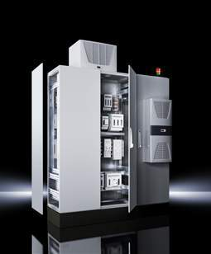
Системы модульных корпусов
TS 8 – безграничные возможности
Факты и свойства:
  Высокая нагрузочная способность (до 1500 кг), профиль
  с 16-кратным изгибом
  Исполнения из листовой и нержавеющей стали, ЭМС, Ex
  Сертификаты (напр. TÜV, VDE, UL, CSA, и др.)
  Степень защиты IP 66 & NEMA 4/4x
  Новые функции: установка держателя монтажной панели
  без инструментов, болты заземления, дополнительная
  перфорация (в качестве маркировки)
Экономия времени …
  Простой и быстрый монтаж с использованием
  разнообразных комплектующих
  Большинство типоразмеров поставляются со склада
Экономия средств …
  Оптимальное использование пространства благодаря системе монтажа на два уровня
  Долгий срок службы благодаря профилю TS 8 и оптимальной защите от коррозии
  E-Cabinet снижает затраты на инжиниринг

Slide 11

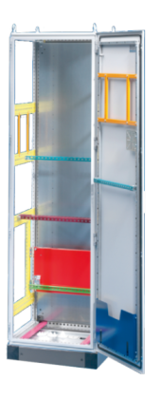
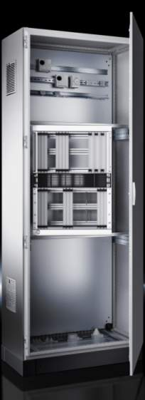
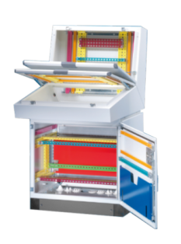
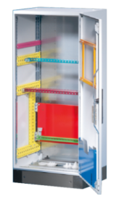
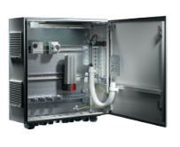
Системная платформа TS
Особенности конструкции
Системная платформа TS
  Профили, перфорация и
  совместимость –
  монтаж однотипными комплектующими
    Меньше затраты на проектирование
    Разнообразие комплектующих
    Снижение затрат на складирование
    Малое время монтажа
TS 8
Линейный шкаф
SE 8
Отдельный шкаф
TopPult
Система пультов
CM + AE
Компактный распределительный шкаф

Slide 12
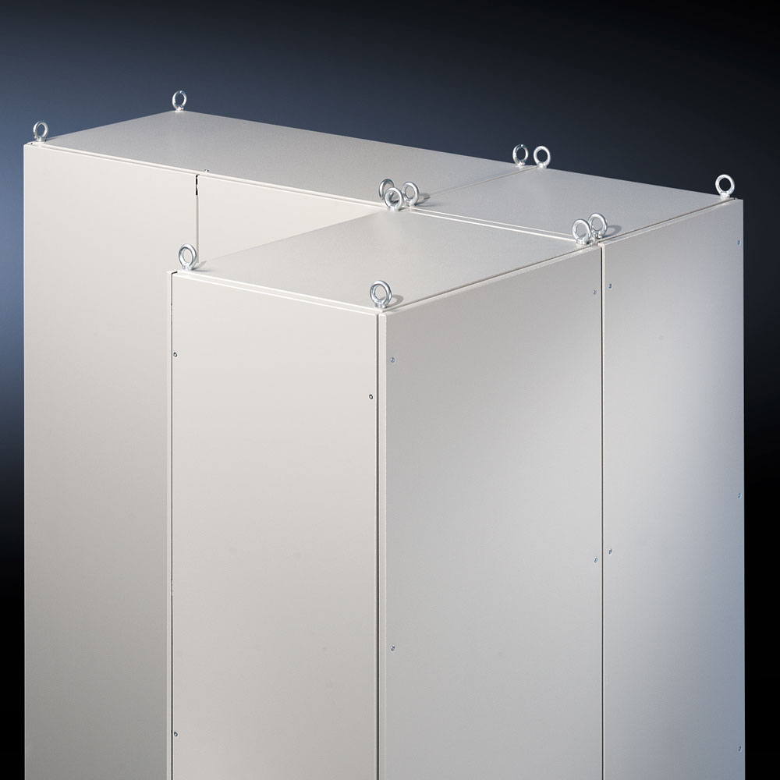
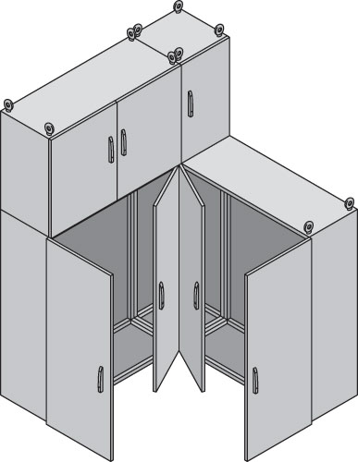
Система линейных шкафов TS 8
Особенности конструкции
  Шкафы на базе TS 8 соединяются в линейку в любом направлении:
    По ширине
    По глубине
    По высоте
ООО «Риттал» / Сентябрь 2014

Slide 13
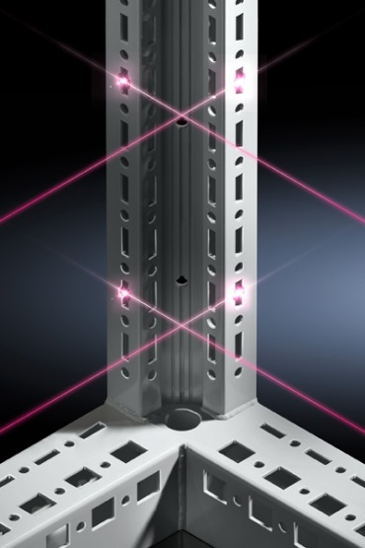
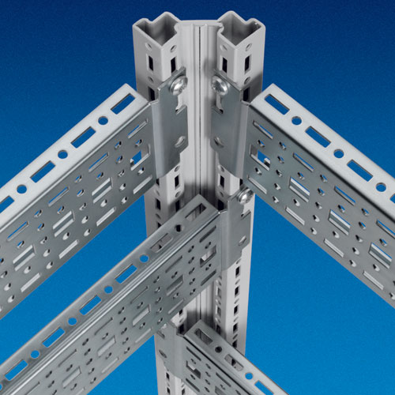
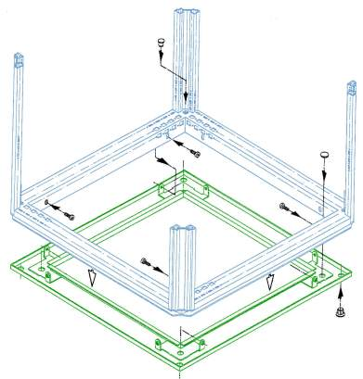
Система линейных шкафов TS 8
Особенности конструкции
НОВИНКА
  В основе шкафа – сварной неразборный каркас
  Материал каркаса – листовая сталь, покрытие – грунтовка
  Максимальная нагрузочная способность каркаса – 1500 кг
  Шаг перфорации профилей 25 мм
  Вертикальный профиль:
    НОВИНКА: дополнительная перфорация каждые 100 мм → упрощение монтажа комплектующих
    Симметричная ("8") форма сечения → монтаж однотипных комплектующих по ширине и глубине
ООО «Риттал» / Сентябрь 2014 г.

Slide 14
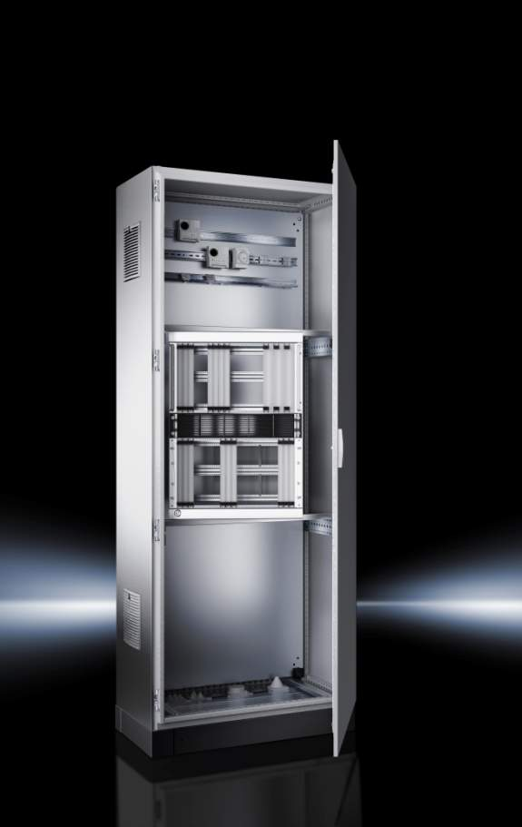
Системы модульных корпусов
Отдельный системный шкаф SE 8
НОВИНКА
Факты и свойства:
  Единый инжиниринг для платформ TS 8 и SE 8 благодаря идентичной геометрии корпуса
  Высокая жесткость благодаря цельной конструкции
  Степень защиты до IP 66 и NEMA 4/4x
  Разнообразные возможности монтажа с помощью единой системы комплектующих
Экономия времени …
  Оптимальные возможности по вводу кабеля
  Малые затраты на монтаж благодаря боковым стенкам с интегрированным профилем
Экономия средств …
  Снижение затрат на складирование, простой заказ благодаря единым комплектующим TS 8 и SE 8
  Принцип двух уровней, эффективное использование пространства
  Разнообразие типоразмеров и применений

Slide 15
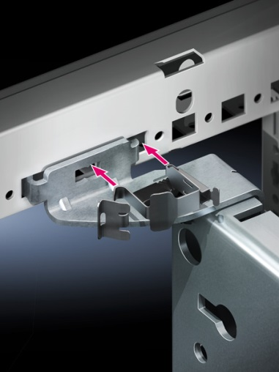
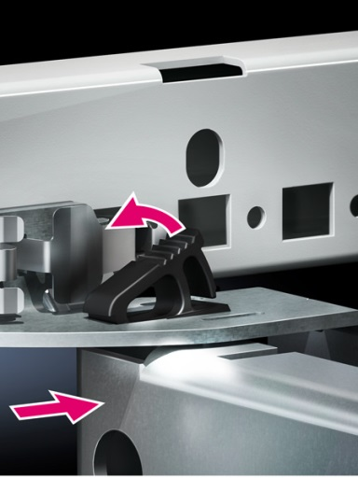
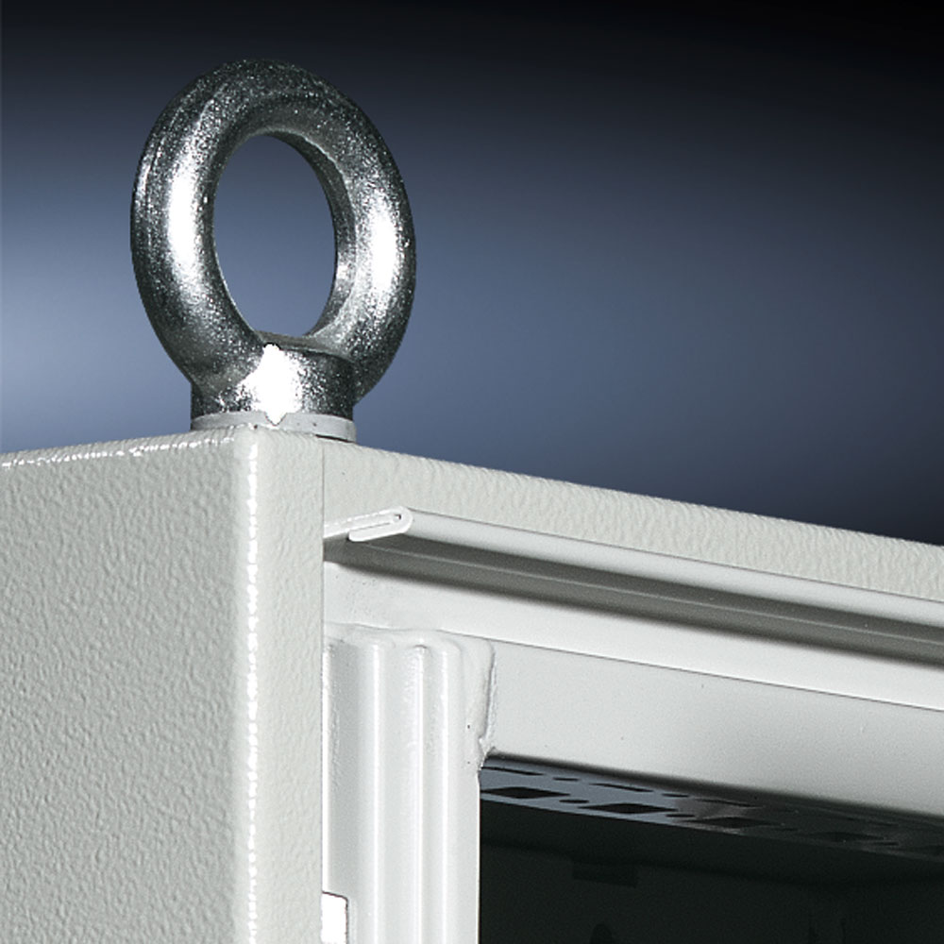
Система линейных шкафов TS 8
Особенности конструкции
НОВИНКА
Монтажная панель
  Верхние крепления монтажной панели фиксируются без инструментов с помощью вставных зажимов
  Дополнительный фиксатор для крепления монтажной панели силами одного человека
  Альтернативно возможно крепление на винтах (в комплекте)
  Верхний горизонтальный профиль содержит защитный кант
  Предотвращается попадание пыли и грязи на уплотнение
ООО «Риттал» / Сентябрь 2014

Slide 16
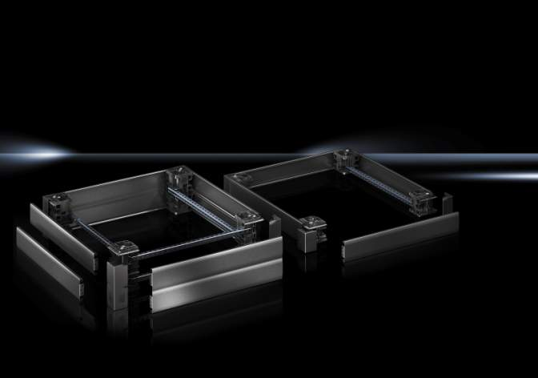
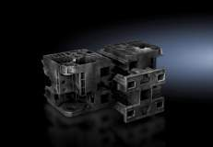
Системы модульных корпусов
Flex-Block
НОВИНКА
Факты и свойства:
  Быстрый монтаж без инструментов с помощью защелкивающихся креплений элементов цоколя
  Симметрия по ширине и глубине шкафа
  Возможность удобной фиксации кабеля в цоколе, больше свободного пространства в шкафу
  Возможность установки монтажных шин в цоколе
  Установка монтажных шин изнутри или снаружи
Экономия времени …
  Монтаж без инструментов всех элементов цоколя и комплектующих
  Простое соединение цоколей соединителем
  Простая транспортировка пустого или укомплектованного шкафа со снятыми фальш-панелями
Экономия средств …
  Значительная экономия времени при сборке цоколя и монтаже на шкаф
  Комбинирование панелей высотой 100 и 200 мм

Slide 17

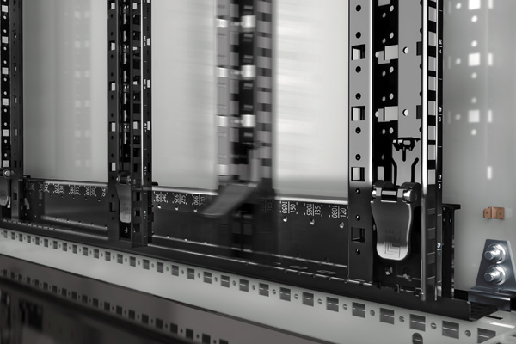
Системы модульных корпусов
Сетевой / серверный шкаф TS IT
НОВИНКА
Факты и свойства:
  Единый тип стоек для любого применения в IT
  (шкаф для сетевого и серверного оборудования)
  Обзорная или вентилируемая дверь
  Максимальный вес 19" оборудования: 15000 Н
  Многофункциональная крыша с щеточными буртиками и вырезом под вентиляторную панель
  Маркировка расстояний и единиц высоты (ЕВ)
  Двустворчатая задняя дверь
  Сертификация UL/cUL
Экономия времени …
  Быстрый монтаж 19" профильных шин
  Монтаж без инструментов: направляющие шины,
  приборные полки, направляющие и др.
Экономия средств …
  Энергоэффективность благодаря удобному разделению зон воздуха

Slide 18

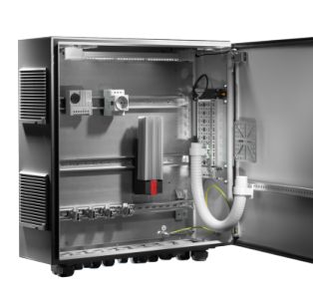
Системы модульных корпусов
AE – компактный распределительный шкаф
Факты и свойства:
  35 стандартных типоразмеров со склада
  Листовая, нержавеющая сталь, ЭМС, IP 69K, Ex
  Сертификация по всему миру
  Степени защиты до IP 66 и NEMA 4
Экономия времени …
  Программа немедленной поставки
  Простой внутренний монтаж без механической
  обработки корпуса
  Обработка корпусов, монтажных панелей или
  спец. окраска в течение 7 дней благодаря
  программе AE Laser Express
Экономия средств …
  Разнообразные стандартные размеры для разнообразных областей применения
  Данные для скачивания: простой инжиниринг благодаря наличию CAD-чертежей

Slide 19
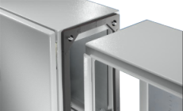

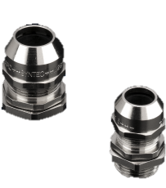
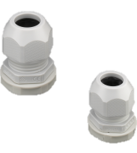
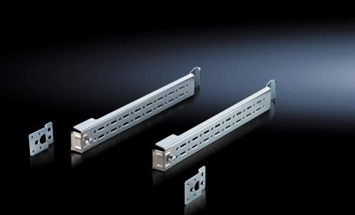
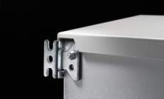

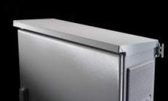
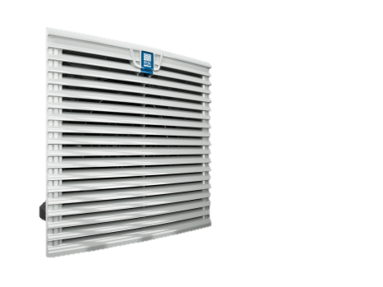
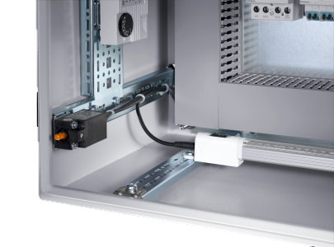
Системы модульных корпусов
Комплектующие AE
Комплект для соединения
Кабельные вводы
Мини-комфортная ручка
Шины для внутреннего монтажа
Настенное крепление
Светильник на светодиодах
Дождевая крыша
Фильтрующие вентиляторы
Концевой выключатель двери

Slide 20
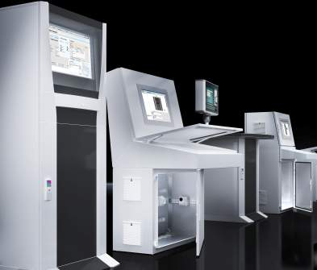
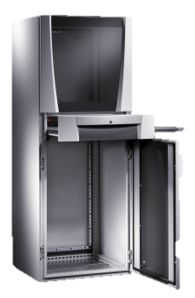

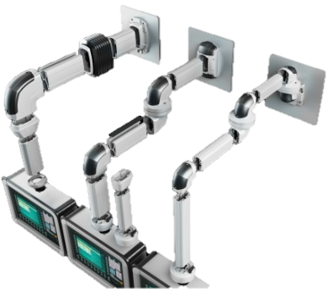

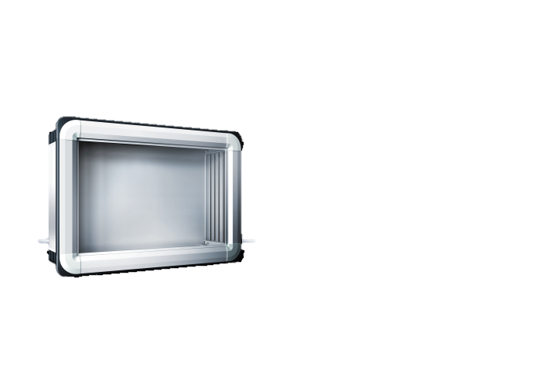
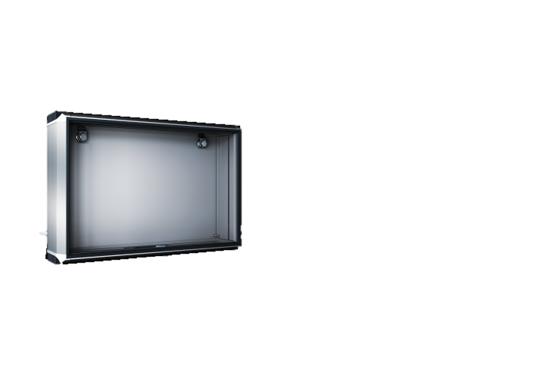
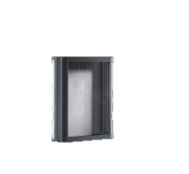
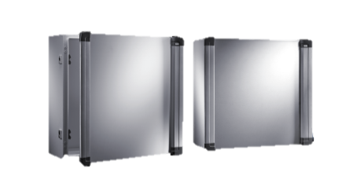
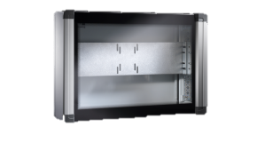
Системы модульных корпусов
Обзор продукции – интерфейс "человек-машина"
Системы пультов
Шкафы для ПК
Системы несущих рычагов
Промышленные рабочие станции
Командные панели

Slide 21
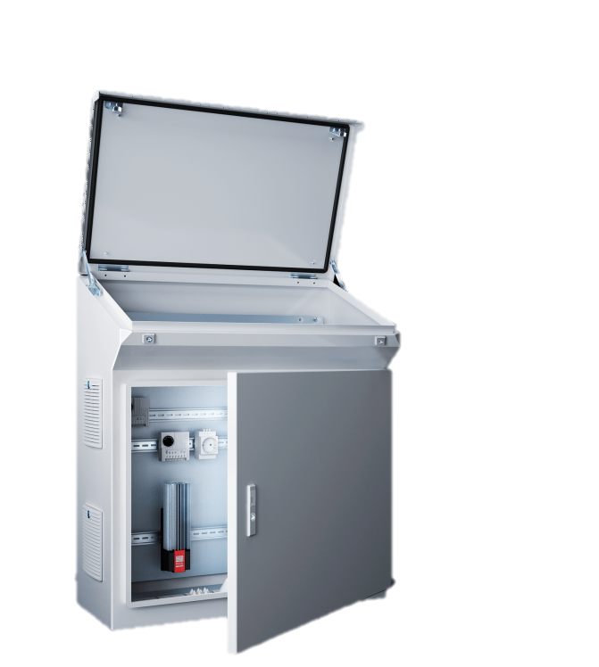
Системы модульных корпусов
TP – система напольных пультов TopPult
Факты и свойства:
  Новый напольный пульт TP прекрасно интегрируется
  в системную платформу TS 8
  Бесконечные возможности монтажа благодаря
  разнообразным и удобным комплектующим TS 8
  Простое обслуживание "одной рукой" благодаря
  ступенчатым фиксаторам крышек
Экономия времени …
  Простой и быстрый монтаж разнообразными
  комплектующими TS
  Простая установка укомплектованной монтажной
  панели благодаря направляющих
Экономия средств …
  Снижение складских запасов, оптимальная логистика
  Возможно простое изменение конструкции

Slide 22
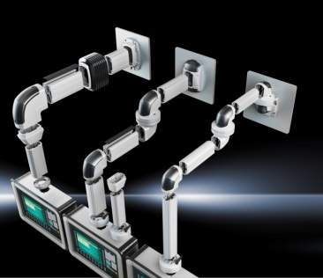

Системы модульных корпусов
Система несущих рычагов CP 60/120/180
НОВИНКА
Факты и свойства:
  Единый инжиниринг для всего диапазона нагрузок от 600 до 1800 Н
  Единые возможности комбинирования без нарушений в дизайне
  Превосходная регулировка благодаря ограничению углов поворота
  Полное автоматическое выравнивание потенциалов
Экономия времени …
  Простая юстировка, в т. ч. собранной системы без ее демонтажа
  Простая прокладка кабеля благодаря съемной крышке
  Монтаж одним человеком
  Компоновка с помощью онлайн-конфигуратора
Экономия средств …
  Простая смена системы в вертикальной части для снижения стоимости и веса
  Больше надежности благодаря продуманной прокладке кабеля

Slide 23



Системы модульных корпусов
Comfort Panel
Факты и свойства:
  Мягкий профиль по периметру снижает риск травм
  Продуманный привлекательный дизайн
  Плоский профиль рамы с оптимальным
  доступом ко встроенным дисководам
  Активная и пассивная климатизация
Экономия времени …
  Адаптирована под крепление
  распространенных панелей
  Простой расчет с помощью онлайн-конфигуратора
Экономия средств …
  Быстрый и простой монтаж комплектующих благодаря наличию монтажных каналов по периметру

Slide 24



Системы модульных корпусов
Командная панель с ручками
НОВИНКА
Факты и свойства:
  Эстетичный и привлекательный дизайн, адаптированный под
  систему несущих рычагов CP 60/120/180
  Декоративные рейки в качестве ручек
  Замок со встроенным роликом для простого
  запирания
  Быстрый, надежный и простой доступ для обслуживания
  спереди или сзади
Экономия времени …
  Подсоединение к несущему рычагу одним человеком
  Легко демонтируемая передняя панель под вырезы
Экономия средств …
  Быстрый и простой монтаж комплектующих благодаря
  встроенному уголку с системной перфорацией TS

Slide 25



Системы модульных корпусов
Применение систем – интерфейс "человек-машина"
Аэропорт
Управление системой сортировки багажа
Линия розлива
Панель из нержавеющей стали для системы управления розливом
Автомобильная промышленность
Шкаф для ПК
AE с сигнальными лампами

Slide 26













Системы модульных корпусов
Обзор продукции – особые требования
Hygienic Design
Корпуса Outdoor
Взрывобезопасные корпуса
ЭМС
Нержавеющая сталь

Slide 27

Системы модульных корпусов
Программное обеспечение, инструменты и сервис
Проектирование и ПО
  Конфигураторы
    TS 8
    Системы несущих рычагов
    Командные панели
    CM
    IT-стойки
  3D модели для инжиниринга
Сервис и поддержка
  Монтаж и установка
  Rittal поддерживает склад стандартных запчастей
  Обслуживание и ремонт по запросу

Slide 28

Применение систем модульных корпусов

Slide 29

Применение систем модульных корпусов

Slide 30


Применение систем модульных корпусов

Slide 31


Применение систем модульных корпусов

Slide 32



Применение систем модульных корпусов

Slide 33





Системы электрораспределения
Ri4Power
ISV
Силовые разъединители
RiLine 60

Slide 34
Электрораспределение
Промышленное производство – электрораспределение
Электрораспределение
Низковольтные комплектные устройства Ri4Power – первый шкаф для распределения питания
RiLine60 для распределения питания и управления машинами
Ri4Power – электрораспределение в ЦОД
Ri4Power в ЦОД
Ri4Power
RiLine60
RiLine60
RiLine60
RiLine60

Slide 35

Электрораспределение
Низковольтные комплектные устройства являются системой!
НОВИНКА
Согласно новому стандарту МЭК 61439
низковольтное комплектное решение является системой,
которая включает в себя:
Шкаф Контроль микроклимата Шины Устройства
(TS8, SE8, SE,…) (RiTherm) (RiLine60, Flat-PLS) (ABB, Siemens, Schneider…)
Rittal – поставщик системных решений для НКУ, которые не зависят от производителя коммутационных устройств!

Slide 36

Электрораспределение
Ri4Power
Модульная система для создания НКУ до 5500 A
Факты и свойства:
  Протестировано с коммутационным оборудованием всех известных производителей, напр. Siemens, GE, Eaton, Schneider Electric, Mitsubishi, ABB, Terasaki, …
  Безопасность подтверждена тестами и испытаниями
  На базе TS 8, полная совместимость компонентов
Экономия времени …
  Быстрые конфигурирование и монтаж с помощью ПО Power Engineering
  Техническая поддержка со стороны Rittal
Экономия средств …
  Снижение затрат на проектирование, заказ и монтаж (благодаря Rittal Power Engineering)
  Модульная система, не требует лицензий
  Стандартизированные системные решения

Slide 37




Электрораспределение
RiLine60
Технология шинных систем 60 мм 1600 A
Факты и свойства:
  Модульная система для индивидуальных требований
  Простой всех известных на рынке коммутационных
  устройств до 630 А
  Высокая безопасность, защита от прикосновения
Экономия времени …
  Простое проектирование и выбор компонентов с
  помощью Rittal Power Engineering
  Быстрый монтаж шин и адаптеров
  Простой монтаж коммутационных устройств
Экономия средств …
  Высокая плотность компонентов
  Монтаж адаптеров без зазоров благодаря уникальным
  системам шин PLS 800 и PLS 1600.
  Сертификация cUL US LISTED упрощает приемку согласно требованиям UL

Slide 38

Электрораспределение
RiLine60 DC
Факты и свойства:
  Первый производитель в мире с протестированной шинной системой постоянного тока
  Одна система, два решения – единый ассортимент для AC- и DC-решений
  Высокие номинальное напряжение до 1500 В DC и номинальные токи до 1600 А
  Проверка конструкции согласно МЭК 61439 / DIN EN 61439
Области применения:
  Привода
  Солнечные батареи
  Гальванические покрытия
  Применение в ЦОД (RiMatrix)
  Индивидуальные решения с постоянным током
+
DC
-

Slide 39





Электрораспределение
NH-разъединители и планочные NH-разъединители
НОВИНКА
Компоненты для RiLine60 и Ri4Power
Для защиты подключаемых отходящих линий потребителей
Держатели предохранителей
Силовые предохранительные разъединители NH Размер от 000 до 3
Экономия времени …
Положение отвода легко меняется с верхнего на нижнее
Планочные силовые разъединители NH
Размер от 00 до 3
с электронным контролем состояния предохранителя

Slide 40

Электрораспределение
ISV
НОВИНКА
Факты и свойства:
  Применение проверенных систем шкафов TS 8 и AE
  Использование стандартных шкафов из нержавеющей стали для работы в агрессивных условиях
  Выбор устройств различных производителей (ABB, Eaton, Schneider Electric, Siemens)
Экономия времени …
  Простота конструкции
  Быстрое и простое конфигурирование с помощью ПО Rittal Power Engineering
  Быстрый и эргономичный монтаж
Экономия средств …
  Малые затраты на проектирование, заказ и монтаж (благодаря Rittal Power Engineering)
  Системный подход к монтажу распределительных устройств

Slide 41
Электрораспределение
Программное обеспечение, инструменты и сервис
Проектирование и ПО
  Rittal Power Engineering для Ri4Power и RiLine60
    Простое и быстрое планирование НКУ
    Графическое размещение элементов
    Автоматическая генерация спецификаций
  Соответствующая нормам документация
    Подтверждение типа конструкции согласно IEC 61439
  Монтажный чертеж – легкий монтаж
    Автоматическое создание монтажных чертежей для упрощения процесса монтажа
Сервис и поддержка
  Программные интерфейсы
    Интерфейс экспорта в Eplan Electric P8
    Экспорт спецификации в MS Excel
    Экспорт CAD в DWG или DXF
  Обучения

Slide 42


Применение систем электрораспределения

Slide 43

Применение систем электрораспределения

Slide 44



Применение систем электрораспределения

Slide 45



Применение систем электрораспределения

Slide 46




Применение систем электрораспределения

Slide 47










Системы контроля микроклимата
Охлаждение воздухом
Холодильные агрегаты
Жидкостное охлаждение IE
Жидкостное охлаждение IT
Чиллеры
Контроль микроклимата Outdoor
Обогреватели
Комплектующие

Slide 48


Системы контроля микроклимата
Промышленное производство – контроль микроклимата
Охлаждение ЦОД и помещений: IT-чиллер + естественное охлаждение (15 – 462 кВт)
Охлаждение ЦОД с помощью воздуха и воды:
Liquid Cooling Package (12 – 40 кВт)
Outdoor-контроль микроклимата :
Outdoor-холодильные агрегаты (1 – 2,5 кВт) и теплообменники (85 Вт/K – 135 Вт/K)
Охлаждение через фальшпол: климатическая система помещения (23 – 54 кВт)
Охлаждение распределительных шкафов: потолочные и настенные холодильные агрегаты, климат. двери (300 Вт – 4 кВт)
Фильтрующие вентиляторы (20 – 900 м³/ч)
Охлаждение машин и процессов: IE-чиллеры (1 кВт – 40 кВт)
Охлаждение шкафов с помощью воздуха и воды: воздухо-воздушные (17,5 – 90 Вт/K) или воздухо-водяные теплообменники (300 Вт – 7 кВт)
Охлаждение и обогрев командных панелей с помощью техники Пельтье (100 Вт)

Slide 49

Системы контроля микроклимата
Фильтрующие вентиляторы
Факты и свойства:
  Стандартные классы мощности 20-700 м³/ч, EC исполнение 900 м³/ч
  Применение инновационных диагональных вентиляторов: большая мощность и эффективность по сравнение со старой серией
  В стандартном исполнении: возможность регулирование скорости и контроля вентилятора
  Стандартная степень защиты IP 54, совместно с защитным кожухом IP 56
Экономия времени …
  Все монтируется без инструмента: монтаж на шкаф, подключение питания, смена направления потока, замена прокладки
  Превентивный контроль: немедленно при остановке вентилятора (а не тогда, когда температура повысится)
Экономия средств …
  Большие интервалы обслуживания благодаря диагональным вентиляторам
  Малые затраты (малое время работы и эффективный EC-двигатель)
  Малые затраты на сервис (меньше смен прокладок)
  Большой срок службы (меньше время работы)
В сочетании с блоком управления вентилятором EC

Slide 50


Системы контроля микроклимата
Фильтрующие вентиляторы и датчик EC
НОВИНКА
Факты и свойства:
  Энергоэффективное исполнение фильтрующих вентиляторов RTT с "диагональной" технологией
  Встроенные клеммы для управления с выходом тахосигнала: возможно управление вентилятором и контроль его числа оборотов
  Сертификаты: планируются UL и CSA
  Малый вес: на 30% меньше
Экономия времени …
  Все монтируется без инструмента: монтаж на шкаф, подключение питания, смена направления потока, замена прокладки
  Превентивная сигнализация: немедленно при остановке вентилятора (а не тогда, когда температура уже повысилась)
Экономия средств …
  Экономия электроэнергии от 20 до 60%
  Большой срок службы благодаря использованию шарикоподшипников

Slide 51



Системы контроля микроклимата
Холодильные агрегаты TopTherm
Факты и свойства:
  Энергоэффективный вариант агрегатов TopTherm PLUS
  Диапазон мощностей 500 – 4000 Вт
  Rittal является единственным производителем в мире, чьи
  агрегаты были протестированы и сертифицированы TÜV
  на соответствие DIN EN 14511 → гарантированная мощность
Экономия времени …
  Минимальные затраты на обслуживание благодаря нанопокрытию и встроенному испарителю конденсата
  Малые сроки поставки
Экономия средств …
  Экономия до 45% по электроэнергии при одной и той же мощности охлаждения (в идеале 70% по сравнению с обычным агрегатом RTT Plus при испытаниях в автомобильной промышленности)
  Большой срок службы агрегатов благодаря применению эффективных компонентов, например, вентиляторов и компрессоров в оптимальном соотношении
  Управление в Eco-режиме: в зависимости от температуры в шкафу вентилятор испарителя может останавливаться и таким образом работает не все время включения агрегата

Slide 52

Системы контроля микроклимата
Модульная концепция контроля микроклимата
Факты и свойства:
  Комплексное решение
  Модульность: профильная дверь и модуль охлаждения образуют индивидуальное решение
  Возможность соединения шкафов в линейку
  48 вариантов типоразмеров, мощностей охлаждения и напряжений питания
Экономия времени …
  Модульная конструкция: простой выбор и заказ
  Продуманное управление
Экономия средств …
  Стандартное исполнение RTT plus (нанопокрытие, испаритель конденсата)
  Малые затраты на обслуживание

Slide 53

Системы контроля микроклимата
Воздухо-водяные теплообменники RTT
Факты и свойства:
  Отвод высоких тепловых нагрузок на малом пространстве,
  без отдачи тепла в окружающую среду
  Дверной вариант (малая глубина) для установки вместо
  двери шкафа TS 8 шириной 600 мм, мощность 2 кВт
  Использование более высокой эффективности водяного охлаждения по сравнению с воздушным
Экономия времени …
  Упрощение монтажа – простая навеска:
  благодаря имеющимся крепежным крючкам
  Дверной вариант для непосредственного монтажа на шкаф
  Простое и удобное подключение воды
Экономия средств …
  Все агрегаты с комфортным контроллером имеют энергоэффективное управление в Eco-режиме: в зависимости от температуры в шкафу вентилятор может останавливаться и таким образом работает не все время включения агрегата
  Опциональные подключения воды больше не является специзделием
53

Slide 54

Системы контроля микроклимата
Промышленный Liquid Cooling Package
Факты и свойства:
  Модульная система контроля микроклимата:
  соединяется с TS 8
  Компактная конструкция – ширина всего 300 мм
  Выдув воздуха с двух сторон с мощностью охлаждения по 5 кВт или с одной стороны с мощностью охлаждения 10 кВт
Экономия времени …
  Удобные возможности подключения воды
  – в области цоколя и крыши
  Простой доступ ко всем компонентам
  Удобное обслуживание и сервис
Экономия средств …
  С помощью одного агрегата можно охлаждать линейку шкафов длиной до 5 м (по 2,5 м с каждой из сторон)

Slide 55

Системы контроля микроклимата
Чиллеры TopTherm – системы обратного охлаждения
Факты и свойства:
  Интеграция в "Rittal – The System": техника корпусов TS 8
  Модульная конструкция (платформенная технология: идентичные компоненты)
Экономия времени …
  Малые сроки поставки благодаря готовым модулям
  Удобство сервиса (малое количество запчастей, возможна простая замена модулей)
Экономия средств …
  Снижение затрат благодаря стандартизации и модульной конструкции
  Высокая надежность благодаря встроенному водяному байпасу в стандартном исполнении
  Международная концепция сервиса

Slide 56










Системы контроля микроклимата
Чиллеры TopTherm – пакеты опций
НОВИНКА
Опция Управляющее напряжение 24 В DC, например, для автомобильной промышленности (уже доступно как опция)
Опция
Конденсатор с водяным охлаждением и регулятором потока
Опция Управление с байпасом горячих газов (уже доступно как опция)
Опция Специальный цвет RAL для наружных частей
Опция Сигнализатор протока (сейчас как стандарт)
Опция Насос повышенной мощности 4 бар (уже доступно как опция)
Опция Водяной байпас,
(сейчас как стандарт)
Опция Цоколь - смонтирован

Slide 57
Системы контроля микроклимата
Программное обеспечение, инструменты и сервис
Проектирование и ПО
  Проектирование: эффективное CFD-моделирование и термография
  ПО: оптимальное конфигурирование и планирование систем контроля микроклимата с помощью RiTherm:
    Расчет тепловыделения
    Задание параметров окр. среды
    Предложение совместимых устройств
  Мониторинг: индивидуальные решения
Сервис и поддержка
  Обслуживание и ремонт по запросу
  Обучения
  Договора на сервис:
    24ч горячая линия для имеющих договор клиентов
    Увеличение гарантии до 5 лет
    Выезд сервис-инженера в течение 8 ч
    Склад запчастей
    Обслуживание и ремонт
57

Slide 58


Применение систем контроля микроклимата

Slide 59

Применение систем контроля микроклимата

Slide 60


Применение систем контроля микроклимата

Slide 61

Применение систем контроля микроклимата

Slide 62


Применение систем контроля микроклимата

Slide 63

Системный консалтинг Rittal
Консультации по системам для промышленности
Что такое системный консалтинг?
Разработка концепции для новых проектов
Анализ имеющихся промышленных установок и конструкций
Стандартизация и организация серийного производства
Поддержка в процессе инжиниринга
Концепции повышения энергоэффективности
Упрощение процессов
Снижение затрат благодаря эффективным решениям из стандартных компонентов
63

Slide 64


Системный консалтинг Rittal
Преимущества клиента
Экономия средств!
Шаг 1: Индивидуальный анализ на всех уровнях
Применяемые продукты
Определение процессов
Применяемые инструменты и ПО
Эффективность решения
Шаг 2: Оценка потенциала
Индивидуальное рассмотрение потоков данных
Применение эффективного оборудования, оптимизация процессов
Идентификация первого потенциала экономии
Шаг 3: Принятие мер
Рассчитанные параметры эффективности реализуются в виде соответствующих мероприятий у клиента
Инструменты, решения и системы Rittal превосходно соответствуют друг другу
Шаг 4: Контроль успешности
Система позволяет повысить эффективность
Rittal предлагает комплексный пакет
Контроль успешности принятых мер

Slide 65

Системный консалтинг Rittal
Преимущества клиента
  1. Платформа Eplan
    Единая платформа для проектирования систем механики, гидравлики и электрики
  2. Программные интерфейсы
    RiCAD 3D, Therm, Power Engineering, и т. д.
  3. Индивидуальные консультации
    Консалтинг, клиентские решения, тренинги, академия, программные службы и адаптация интерфейсов
Быстрее: единый банк данных
Лучше: ориентация на конечные требования и процессы
Доступнее: интеграция с машинами, установками, системами управления

Slide 66













Системный консалтинг Rittal
Эффективный инжиниринг на всех стадиях разработки
Оптимизация процессов
+
Интегрирован- ная цепочка
Повышение производительности
Интеграция
Система
Во всем мире
Платформа продуктов
Качество + доступность
Продукты
Время

